Slide 1

2025
高中同步测控优化设计
GAO ZHONG TONG BU CE KONG YOU HUA SHE JI
第二章
2.3
2.3.3 点到直线的距离公式
2.3.4 两条平行直线间的距离

Slide 2
01
自主预习 新知导学
内容索引
02
合作探究 释疑解惑
03
随堂练习

Slide 3
课标定位素养阐释
1.探索并掌握平面上点到直线的距离公式.
2.掌握两条平行直线间的距离公式.
3.会求点到直线的距离和两条平行直线间的距离.
4.提升逻辑推理和数学运算素养.

Slide 4
自主预习 新知导学

Slide 5
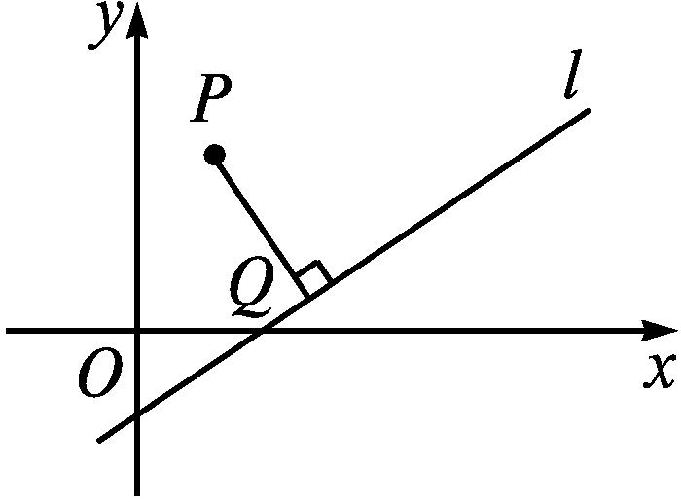
一、点到直线的距离公式
1.如图,平面上点P到直线l的距离是指什么?
提示:点P到直线l的距离,就是从点P到直线l的垂线段PQ的长度,其中Q是垂足.

Slide 6
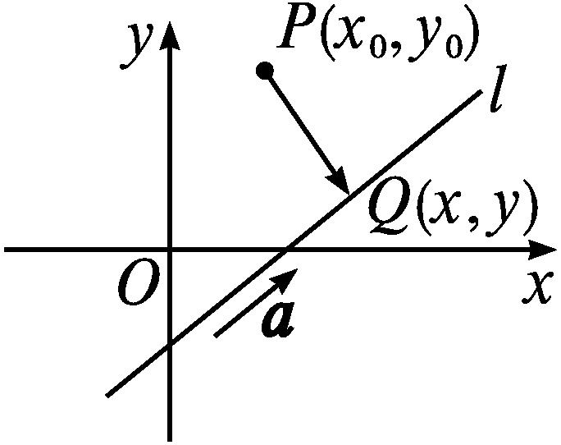
2.如图,设点P(x₀,y₀),直线l:Ax+By+C=0,取直线l的方向向量a=(B,-A),如何利用向量垂直求垂足Q的坐标?如何求 ?

Slide 7
3.点到直线的距离
(1)概念:过一点向直线作垂线,则该点与垂足之间的距离,就是该点到直线的距离.
4.在平面直角坐标系中,原点(0,0)到直线x+2y-5=0的距离为( )
答案:D

Slide 8
二、两条平行直线间的距离
1.两条平行直线间的距离是指什么?
提示:两条平行直线间的距离是指夹在这两条平行直线间的公垂线段的长.
2.直线l₁:x+y-1=0上有A(1,0),B(0,1),C(-1,2)三点,直线l₂:x+y-2=0与直线l₁平行,那么点A,B,C到直线l₂的距离分别是多少?有什么规律吗?

Slide 9
3.已知直线l₁:Ax+By+C₁=0(A,B不同时为0),直线l₂:Ax+By+C₂=0(C₂≠C₁),如何推导出l₁与l₂间的距离公式呢?
提示:在直线l₁:Ax+By+C₁=0上任取一点P(x₀,y₀),点P(x₀,y₀)到直线l₂:Ax+By+C₂=0的距离就是这两条平行直线间的距离,

Slide 10
4.两条平行直线间的距离
(1)概念:两条平行直线间的距离是指夹在这两条平行直线间的公垂线段的长.
(2)求法:两条平行直线间的距离转化为点到直线的距离.
5.两条平行直线l₁:3x+4y-7=0和l₂:3x+4y-12=0间的距离为( )
答案:C

Slide 11
【思考辨析】
判断下列说法是否正确,正确的在后面的括号内画“√”,错误的画“×”.
(1)当A=0或B=0或点P在直线l上时,点P到直线l:Ax+By+C=0的距离公式仍然适用.( √ )
(2)当两条直线平行时,一条直线上任一点到另一条直线的距离都相等.( √ )
(3)在应用两条平行直线间的距离公式时,两个直线方程中x,y的系数对应成比例即可.( × )
(4)点P(x₀,y₀)到x轴的距离是d=y₀.( × )

Slide 12
合作探究 释疑解惑

Slide 13
探究一
点到直线的距离
【例1】 求点P₀(-1,2)到下列直线的距离:
(1)2x+y-10=0;(2)x=2;(3)y-1=0.
分析:对于(1)可用点到直线的距离公式求解,对于(2)(3)除了公式法求距离外还可以用数形结合法求解.

Slide 14
解:(1)由点到直线的距离公式,
(方法二)直线x=2与y轴平行,
由图①知d=|-1-2|=3.

Slide 15
(方法二)直线y-1=0与x轴平行,
由图②知d=|2-1|=1.

Slide 16

若点M(-2,1)到直线x+2y+C=0的距离为1,则C的值为 .
反思感悟 1.在应用点到直线的距离公式时,首先把直线方程化为一般式,再利用公式求解.
2.在已知点到直线的距离求参数时,只需根据公式列方程求解参数即可.

Slide 17
【变式训练1】 已知直线l经过点A(-1,2),且原点到l的距离等于 ,求直线l的方程.
解:因为原点到直线x=-1的距离为1,所以直线l的斜率存在.
设直线l的方程为y-2=k(x+1),则化成一般式为kx-y+2+k=0.
故直线l的方程为y-2=-(x+1)或y-2=-7(x+1),即x+y-1=0或7x+y+5=0.

Slide 18
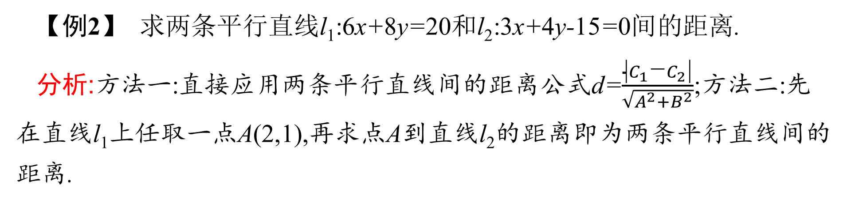
探究二
两条平行直线间的距离
【例2】 求两条平行直线l₁:6x+8y=20和l₂:3x+4y-15=0间的距离.
分析:方法一:直接应用两条平行直线间的距离公式d=$\frac{\text{|}C_{1}\text{−}C_{2}\text{|}}{\sqrt{A^{2}+B^{2}}}$;方法二:先在直线l₁上任取一点A(2,1),再求点A到直线l₂的距离即为两条平行直线间的距离.

Slide 19
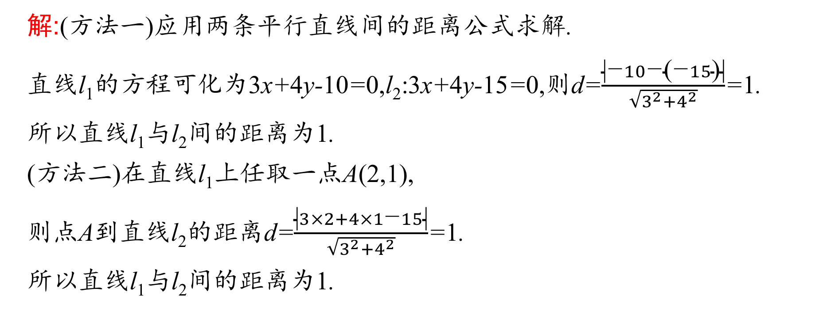
解:(方法一)应用两条平行直线间的距离公式求解.
直线l₁的方程可化为3x+4y-10=0,l₂:3x+4y-15=0,则d=$\frac{\text{|}\text{−}10\text{−}\text{(}\text{−}15\text{)|}}{\sqrt{3^{2}+4^{2}}}$=1.
所以直线l₁与l₂间的距离为1.
(方法二)在直线l₁上任取一点A(2,1),
则点A到直线l₂的距离d=$\frac{\text{|}3×2+4×1\text{−}15\text{|}}{\sqrt{3^{2}+4^{2}}}$=1.
所以直线l₁与l₂间的距离为1.

Slide 20
反思感悟 求两条平行直线间的距离有两种方法
(1)直接利用两条平行直线间的距离公式d= ,但必须注意两个直线方程中x,y的系数对应相等.
(2)利用“化归”法将求两条平行直线的距离转化为求一条直线上任意一点到另一条直线的距离.

Slide 21
【变式训练2】 已知直线l与直线3x+4y-1=0平行,且两条直线间的距离为4,则直线l的方程为 .
解析:设直线l的方程为3x+4y+C=0,
所以直线l的方程为3x+4y+19=0或3x+4y-21=0.
答案:3x+4y+19=0或3x+4y-21=0

Slide 22
探究三
距离公式的综合应用
【例3】 已知直线l经过点A(2,4),且被平行直线l₁:x-y+1=0与l₂:x-y-1=0所截的线段中点M在直线x+y-3=0上,求直线l的方程.
分析:可先设出点M的坐标,利用点M到两条平行直线的距离相等,求出点M的坐标,再用两点式写出直线l的方程,也可先求出与l₁,l₂平行且等距离的直线方程,再与方程x+y-3=0联立求出点M的坐标,最后由两点式写出直线l的方程.

Slide 23
解:(方法一)∵点M在直线x+y-3=0上,
∴可设点M坐标为(t,3-t).

Slide 24
(方法二)设与直线l₁,l₂平行且距离相等的直线l₃的方程为x-y+C=0.

Slide 25
反思感悟 应用距离公式解答有关问题时,要注意以下几点
(1)直线的方程是一般式,在应用两条平行直线间的距离公式时,两个直线方程中x,y的系数对应相等.
(2)要结合图形,帮助解答.
(3)求直线方程时,要特别注意斜率不存在的情况.

Slide 26
【变式训练3】 求经过点M(-2,1),且与A(-1,2),B(3,0)两点距离相等的直线l的方程.
解:(方法一)当直线l的斜率不存在时,直线l的方程为x=-2,与A,B两点距离不相等,不符合题意;当直线l的斜率存在时,设l的方程为y-1=k(x+2),即kx-y+2k+1=0.
故直线l的方程为y=1或x+2y=0.

Slide 27
(方法二)由平面几何知识知,l∥AB或l经过线段AB的中点.
若l经过线段AB的中点N(1,1),则直线l的方程为y=1.
故直线l的方程为y=1或x+2y=0.

Slide 28
【思想方法】
巧用数形结合思想求两条平行直线间距离的最值问题
【典例】 两条互相平行的直线分别经过点A(6,2)和B(-3,-1),如果两条平行直线间的距离为d,求:
(1)d的变化范围;
(2)当d取最大值时,求两条直线的方程.
审题视角:解答本题可以利用运动变化的观点,让两条直线分别绕定点转动,观察它们之间距离的变化情况,从而得到d的变化范围.

Slide 29
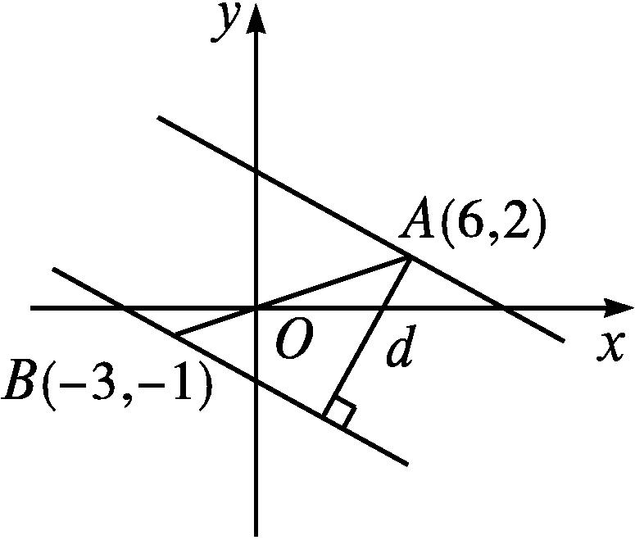
故所求的两条直线的方程分别为
y-2=-3(x-6),y+1=-3(x+3),
即3x+y-20=0,3x+y+10=0.

Slide 30
方法点睛 数形结合和运动变化是数学中常用的思想方法.当图形中的元素运动变化时,我们能直观观察到一些量的变化情况,进而可求出这些量的变化范围.类似地,当直线l经过定点A时,点B到直线l的距离d也是当l⊥AB时最大,最大值为|AB|;当l经过点B时最小,最小值为零.

Slide 31
【变式训练】 设x+2y=1,则x²+y²的最小值是 .

Slide 32
随堂练习

Slide 33
1.点(4,3)到直线x=7的距离为( )
A.-3 B.3 C.11 D.4
答案:B
2.若点A(a,1)到直线3x-4y=1的距离d为1,则a的值为( )
答案:C

Slide 34
3.已知两条直线3x+y-3=0与6x+my+1=0平行,则它们之间的距离为( )
答案:D

Slide 35
4.已知直线l₁:x+y-1=0,l₂:x+y+a=0,且两条直线间的距离为 ,则a= .
解得a=-3或a=1.
答案:-3或1

Slide 36
5.已知△ABC三个顶点坐标分别为A(-1,3),B(-3,0),C(1,2),求△ABC的面积S.
解:由两点间的距离公式,

Slide 37


本 课 结 束
更多精彩内容请登录志鸿优化网
http://www.zhyh.org/

